Slide 1
Komenda Powiatowa Państwowej Straży Pożarnej
w Zgorzelcu
Informacja o stanie zagrożenia pożarowego na terenie Gminy Zgorzelec
za 2024r.

Slide 2
W Komendzie Powiatowej PSP w Zgorzelcu obsadzone zostało w 2024r. 102 etatów, w tym 97 mundurowych i 5 cywilnych.
Minimalne stany osobowe zmian służbowych w JRG Zgorzelec to (9 strażaków) a w JRG Bogatynia (7 strażaków). W 2024r. pozyskano dodatkowe 3 etaty przypisane do Stanowiska Kierowania Komendanta Powiatowego PSP w Zgorzelcu, dzięki temu od stycznia 2025 roku Stanowisko Kierowania pracuje w obsadzie dwuosobowej, co skutkuje mniejszym odciążeniem dyżurnych i pozwala na bardziej wydajną pracę, szczególnie w sytuacjach dużej ilości zdarzeń wywołanych przez zjawiska atmosferyczne, których odnotowujemy częstsze występowanie .
W 2024r. przyjęto do służby w KP PSP Zgorzelec 6 osób:
- 1 osobę z Gminy Węgliniec
2 osoby z Gminy Zgorzelec
1 osobę z terenu Miasta Zgorzelec
2 osoby z Powiatu Bolesławieckiego

Slide 3
Miasto Zgorzelec zajmuje powierzchnię 15,8 km², którą zamieszkuje 26 231 mieszkańców.

Slide 4
W Gminie Zgorzelec umiejscowione są 4 jednostki OSP z czego 2 z nich należą do Krajowego Systemu Ratowniczo – Gaśniczego i mogą być dysponowane na terenie całego kraju z uwagi na fakt, że wchodzą w skład Kompani Gaśniczej „Bolesławiec”, będącej częścią składową Wojewódzkiego Odwodu Operacyjnego.
W 2024r. na terenie Powiatu Zgorzeleckiego odnotowano 2053 zdarzenia, z czego w Gminie Zgorzelec wystąpiło 294 zdarzenia.

Slide 5
Ilość interwencji w latach 2022-2024 na terenie Gminy Zgorzelec
2024
Suma: 294
wzrost w stosunku do 2023r. o 31%
2022
Suma: 296
2023
Suma: 224

Slide 6
Ilości zdarzeń w 2024r. w rozbiciu na podział administracyjny

Slide 7
W Gminie Zgorzelec funkcjonują jednostki OSP:
Włączone do KSRG
Spoza KSRG
Jednostka OSP | Członkowie JOT |  | Wyposażenie w pojazdy
Radomierzyce | 23 |  | GBA 2,5/25 MAN GLBM-Rt 0,1/0,4 Ford Transit + ponton
 | Dowódców – 8 | KPP – 9
Trójca | 35 |  | GBA 2,5/16 MAN GCBA 5/32/4 SCANIA + Pompa wysokiej wydajności na przyczepie
 | Dowódców – 8 | KPP – 17
Jednostka OSP | Członkowie JOT |  | Wyposażenie w pojazdy
Gronów | 13 |  | GLBM 0,2/0,4 Ford Transit
 | Dowódców – 3 | KPP – 2
Sławnikowice | 9 |  | GLBM 0,2/0,4 Ford Transit
 | Dowódców – 1 | KPP – 0

Slide 8
Ilość zdarzeń w poszczególnych gminach powiatu zgorzeleckiego z udziałem jednostek OSP w 2024
Na terenie Gminy Zgorzelec 108 wyjazdów jednostek własnych oraz 31 wyjazdów jednostek z innych gmin
Zdarzeń w
Powiecie Zgorzeleckim - 840

Slide 9
Ilość zdarzeń w Powiecie Zgorzeleckim z udziałem jednostek OSP z terenu Gminy Zgorzelec w 2024 r.

Slide 10
Ilość zdarzeń z udziałem jednostek OSP na terenie Gminy Zgorzelec w 2023 r.
Ilość zdarzeń z udziałem jednostek OSP na terenie Gminy Zgorzelec w 2022 r.

Slide 11
Wypadki z ludźmi na terenie Gminy Zgorzelec w 2024 r.
Ofiary śmiertelne (Pożar/MZ) | Ranni
 | razem | w tym dzieci | w tym ratownicy
7 (0/7) | 57 | 3 | 1
Wypadki z ludźmi na terenie Gminy Zgorzelec w 2023 r.
Ofiary śmiertelne (Pożar/MZ) | Ranni
 | razem | w tym dzieci | w tym ratownicy
3 (0/3) | 31 | 1 | 1

Slide 12
Szkolenia członków OSP
Kurs kierowcy-konserwatora sprzętu ratowniczego OSP
Ukończyło 16 druhów, w tym:
- 2 z Gminy Zgorzelec
Szkolenia podstawowego strażaka ratownika Ochotniczych Straży Pożarnych
luty 2024r.
Kurs ukończyło 29 uczestników, w tym:
7 z Gminy Zgorzelec.
Szkolenia podstawowego strażaka ratownika Ochotniczych Straży Pożarnych
październik 2024r.
Łącznie ukończyło 27 druhów
- w tym 8 z Gminy Zgorzelec

Slide 13
Egzamin potwierdzający posiadanie tytułu strażaka ratownika (recertyfikacja KPP)
Egzamin zorganizowany w maju tytuł otrzymało 31 druhów
Egzamin zorganizowany w sierpniu tytuł otrzymało 20 druhów
Skierowanie na szkolnie przygotowujące do egzaminu dopuszczającego do kierowania pojazdem samochodowym o dopuszczalnej masie całkowitej powyżej 3,5 t.
Skierowano 1 druha OSP, kurs finansowany przez KW PSP we Wrocławiu, (jeden kierowca z OSP Porajów).

Slide 14
W 2024 r. Komenda Powiatowa PSP otrzymała dofinansowanie od :
- Urząd Miasta Zgorzelec – 40 000 zł. na zakup umundurowania specjalnego dla funkcjonariuszy.
- Urząd Gminy Bogatynia – 20 000 zł. na zakup umundurowania specjalnego dla funkcjonariuszy.

Slide 15
W 2024r. jednostki OSP z Gminy Zgorzelec otrzymały w ramach 2 zadań, dotacje rządowe na wydatki bieżące na łącznej kwotę 514 144 zł.
Dotacja KSRG
Lp. | Nazwa OSP | Kwota dotacji
1. | OSP Radomierzyce | 6 764 zł.
2. | OSP Trójca | 7 380 zł.
 | razem | 14 144 zł.
Bitwa o remizy
Lp | Jednostka OSP | Kwota dotacji
1. | OSP Trójca | 250 000 zł.
2. | OSP Radomierzyce | 100 000 zł.
3. | OSP Gronów | 50 000 zł.
4. | OSP Sławnikowice | 100 000 zł.
 | razem | 500 000 zł.
Zakup ciężkiego samochodu ratowniczo gaśniczego dla OSP Trójca – koszt pojazdu 1 514 900 zł.

Slide 16
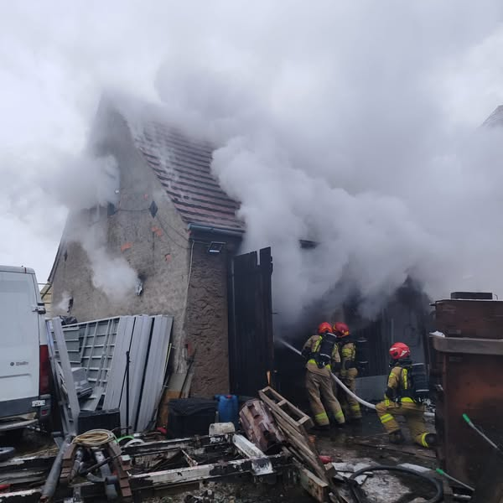
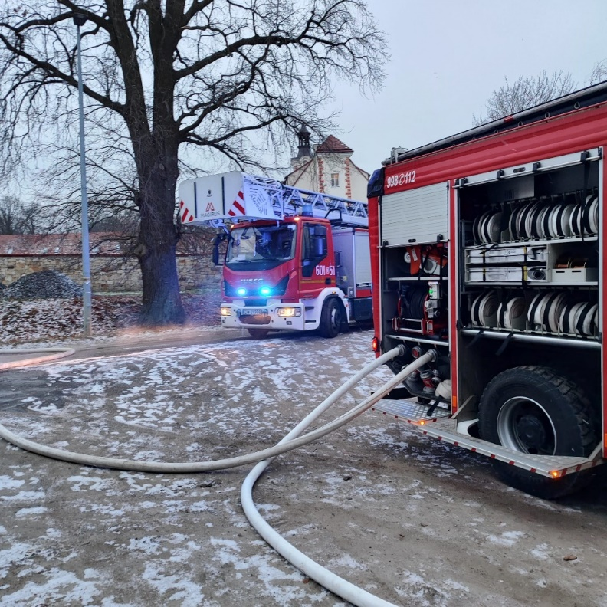
Charakterystyczne zdarzenia w Powiecie Zgorzeleckim w 2024 r.
08.01.2024 r., Łagów pożar budynku magazynowego
Z uwagi na obecność zmagazynowanej dużej ilości karbidu konieczne było zadysponowanie, Specjalistycznej Grupy Ratownictwa Chemiczno - Ekologicznego z KM PSP w Legnicy,.
W działaniach brało udział: 9 zastępów PSP – 29 ratowników 2 zastępy OSP KSRG – 8 ratowników (OSP Trójca, OSP Studniska Dolne) 1 zastęp OSP – 4 ratowników (OSP Sulików)

Slide 17
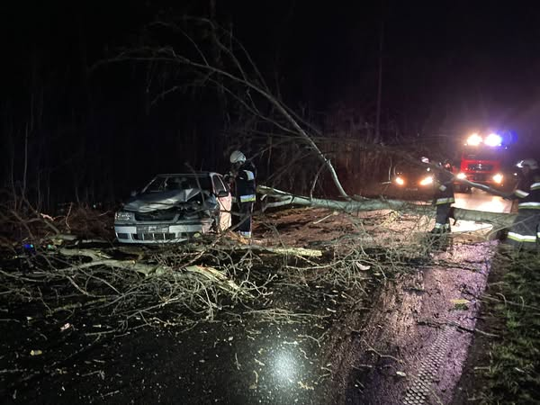
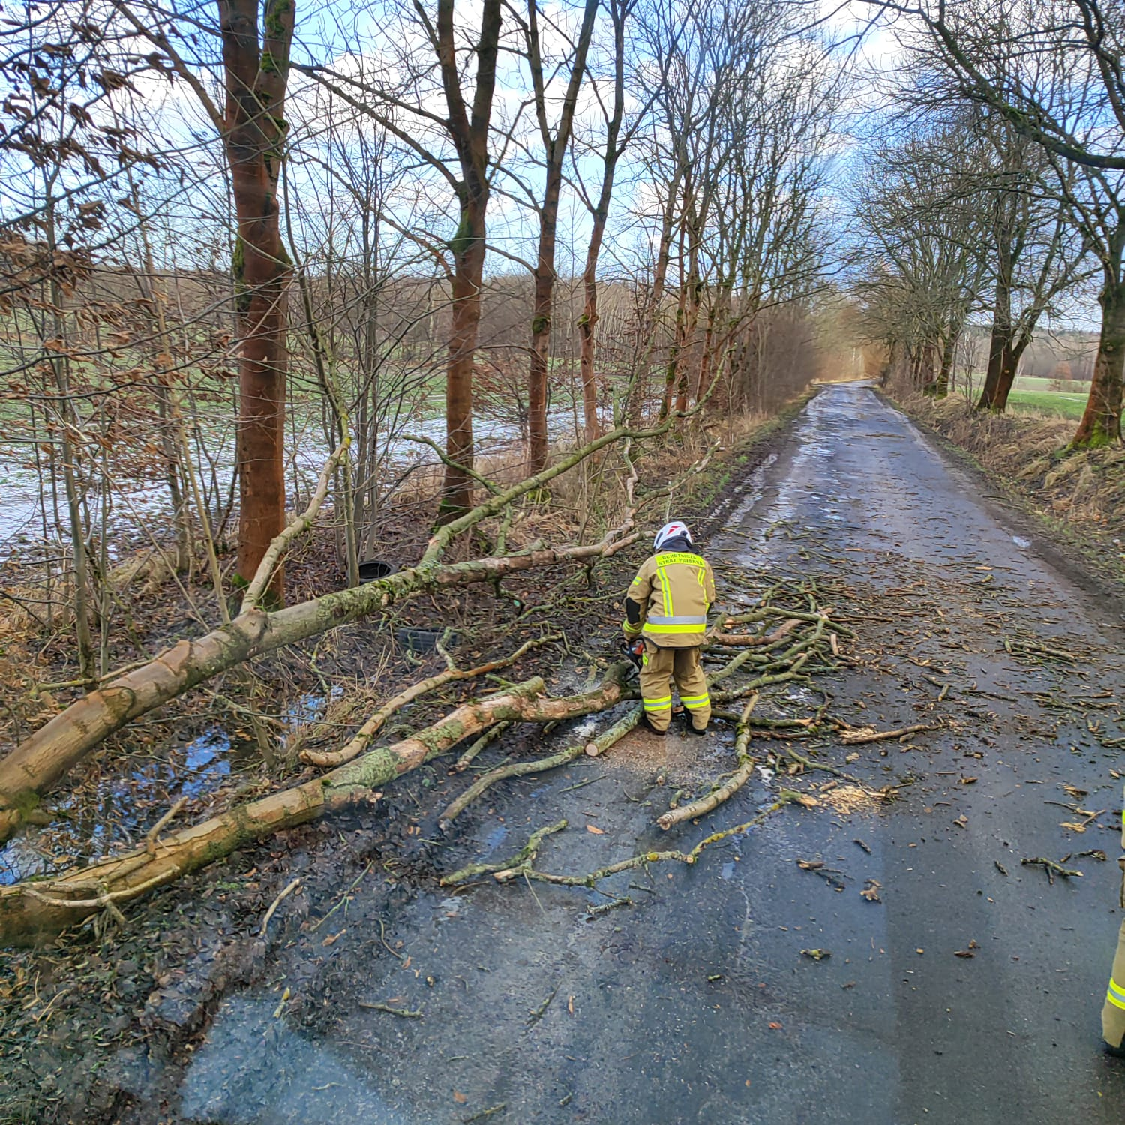
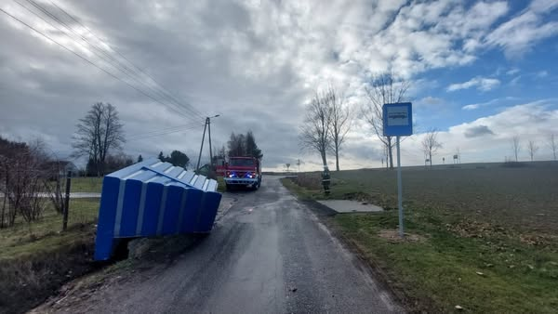
24.04.2024r. Silne wiatry Powiat Zgorzelecki
W tym dniu na terenie powiatu zgorzeleckiego strażacy interweniowali 23 razy, z czego aż 20 interwencji związanych było z silnym wiatrem.

Slide 18
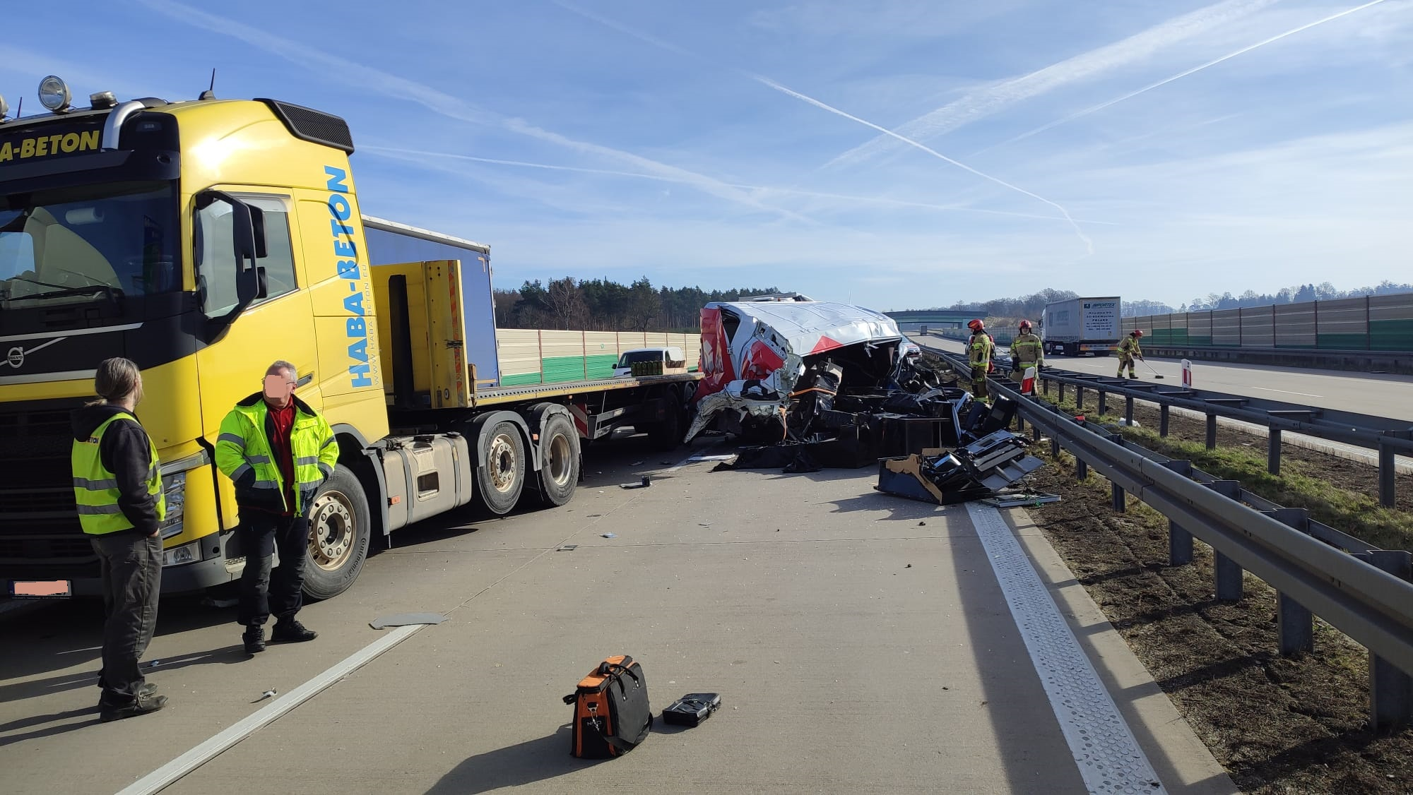
26.02.2024r. Autostrada A4 przed granicą państwa.
Na 3 km na pasie w kierunku Niemiec doszło do zderzenia samochodu ciężarowego z busem. W wyniku wypadku poszkodowana została 1 osoba.
W działaniach brało udział: 2 zastępy PSP – 8 ratowników 1 zastęp OSP KSRG – 4 ratowników (OSP Trójca)

Slide 19
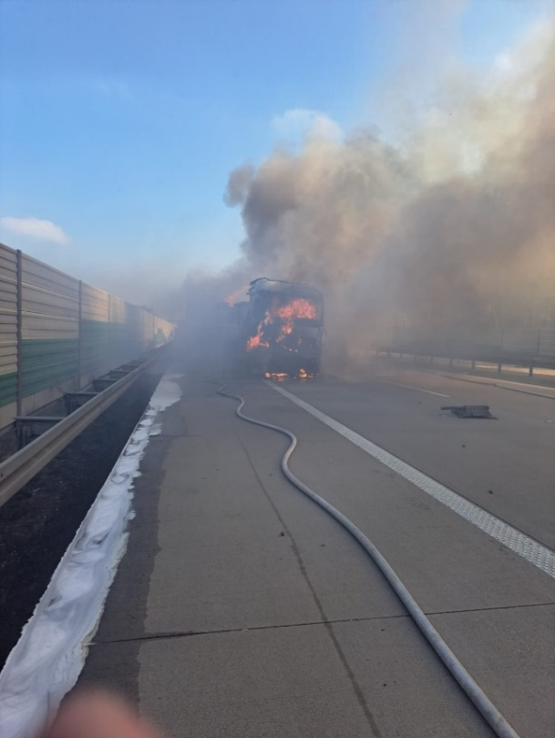
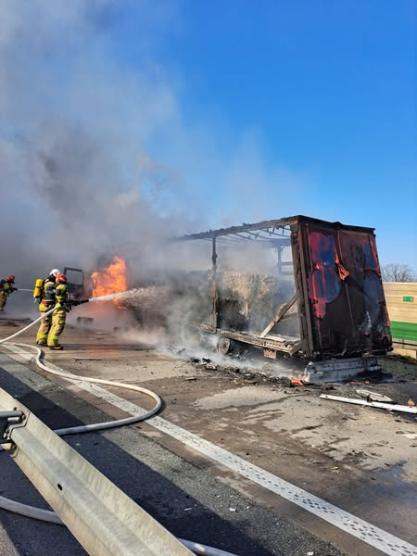
04.03.2024r. Autostrada A4 przed granicą państwa.
Przed zjazdem Zgorzelec doszło do najechania samochodu ciężarowego na poprzedzające go pojazdy stojące w kolejce do granicy państwa. W wyniku zderzenia doszło do pożaru 2 zestawów ciężarowych. Ogień i dym były tak intensywne, że konieczne było wstrzymanie ruchu na autostradzie w obu kierunkach. Poszkodowane w wypadku zostały 2 osoby
W działaniach brało udział: 5 zastępów PSP – 11 ratowników 4 zastępy OSP KSRG – 23 ratowników (OSP Trójca, OSP Czerwona Woda, OSP Studniska Dolne, OSP Pieńsk)

Slide 20
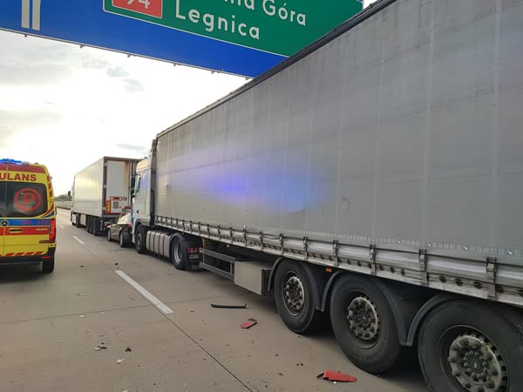
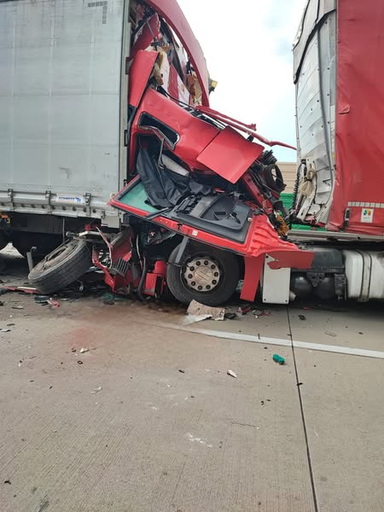
27.05.2024r. Autostrada A4 przed granicą państwa.
Autostrada w kierunku Niemiec zablokowana była przez kilka godzin. W wyniku zderzenia 4 pojazdów śmierć na miejscu poniosła jedna osoba. Zadysponowana została specjalistyczna grupa ratownictwa technicznego z JRG Bolesławiec
W działaniach brało udział: 6 zastępów PSP – 16 ratowników 3 zastępy OSP KSRG – 16 ratowników (OSP Trójca, OSP Studniska Dolne, OSP Pieńsk)

Slide 21
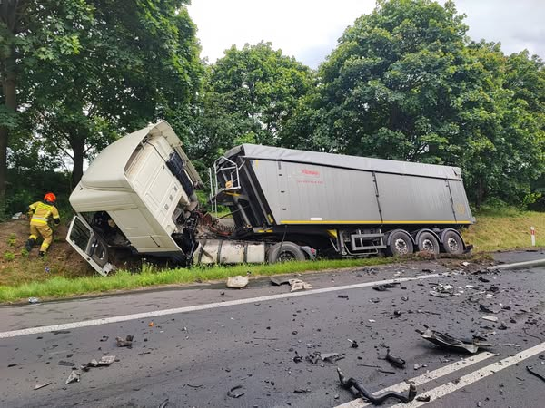
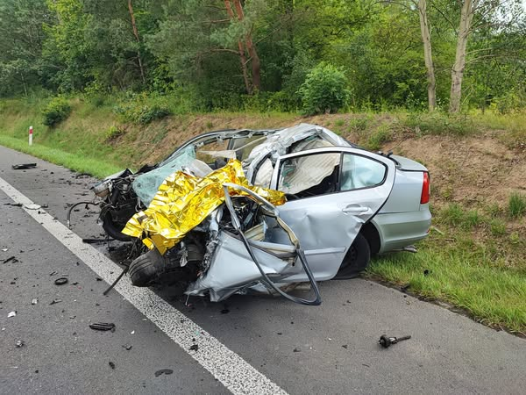
05.07.2024r. Droga DW352 Osiek Łużycki
Na drodze wojewódzkiej nr 352 za miejscowością Koźmin w kierunku Bogatyni doszło do czołowego zderzenia samochodu osobowego z ciężarowym. Przybyły na miejsce zdarzenia Zespół Ratownictwa Medycznego stwierdził zgon u osoby podróżującej samochodem osobowym.
W działaniach brało udział: 5 zastępów PSP – 11 ratowników 1 zastęp OSP KSRG – 6 ratowników (OSP Radomierzyce)

Slide 22
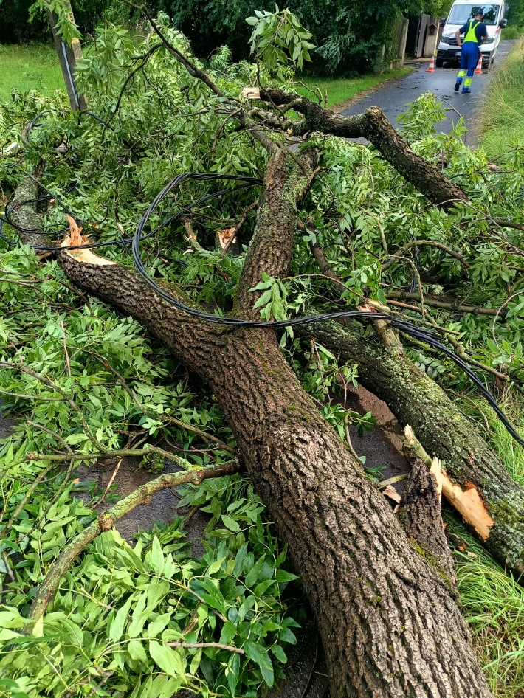
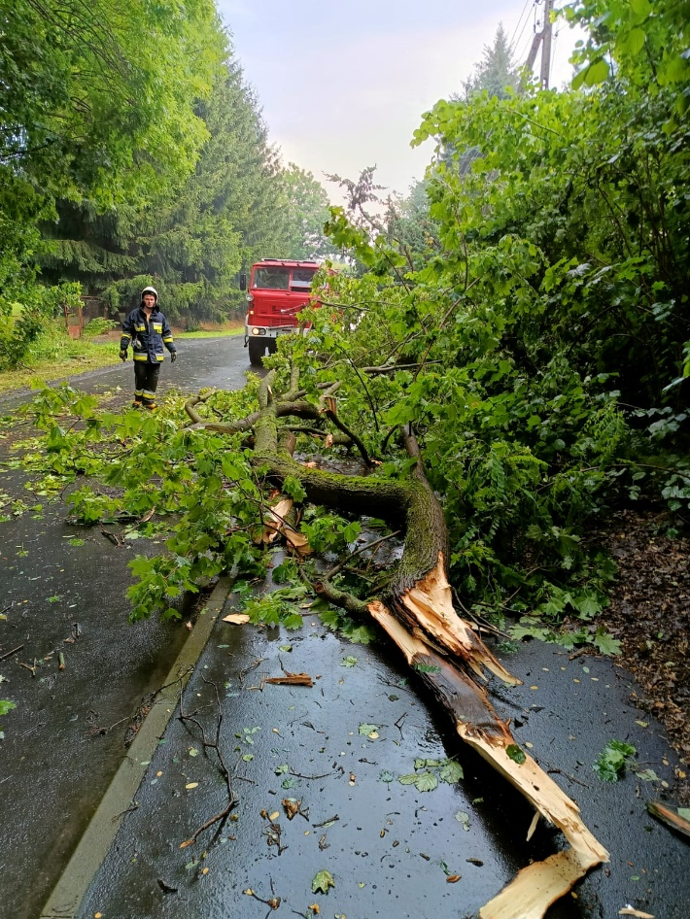
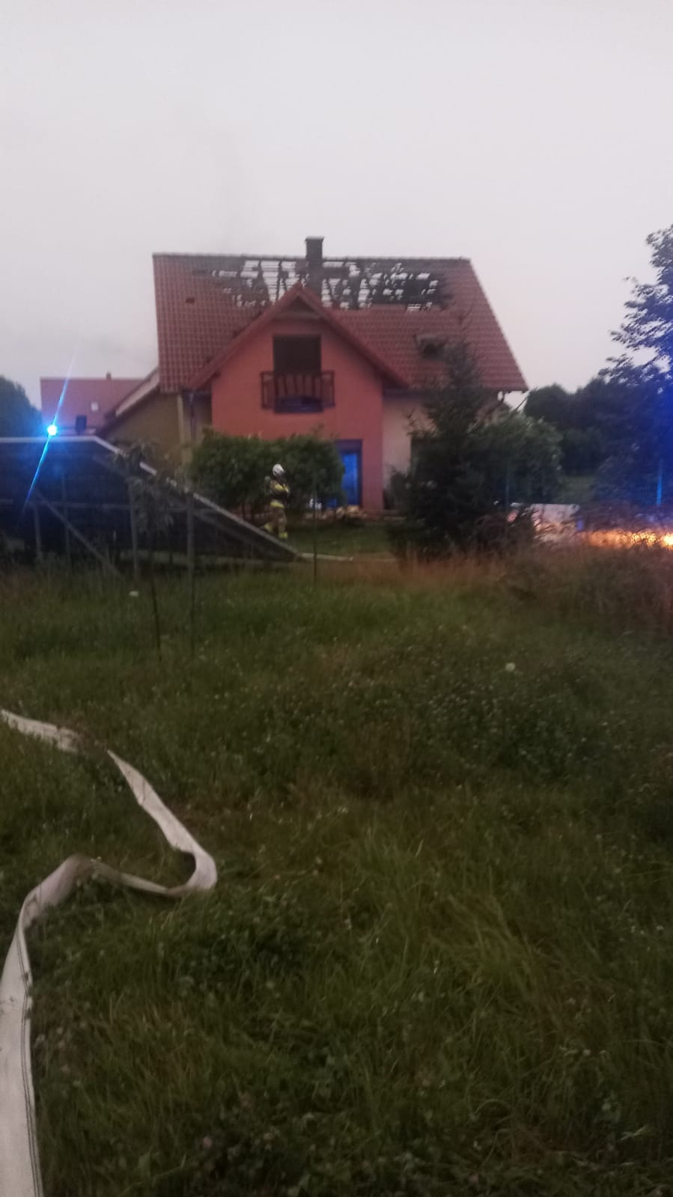
10.07.2024r. Silne burze Powiat Zgorzelecki
Odnotowano w tym dniu 20 zdarzeń związanych z przejściem gwałtownego frontu atmosferycznego. - 8 zdarzeń dotyczyło wiatrołomów, - 11 zdarzeń dotyczyło zalanych piwnic, - 1 zdarzenie dotyczyło pożaru dachu budynku po uderzeniu pioruna

Slide 23
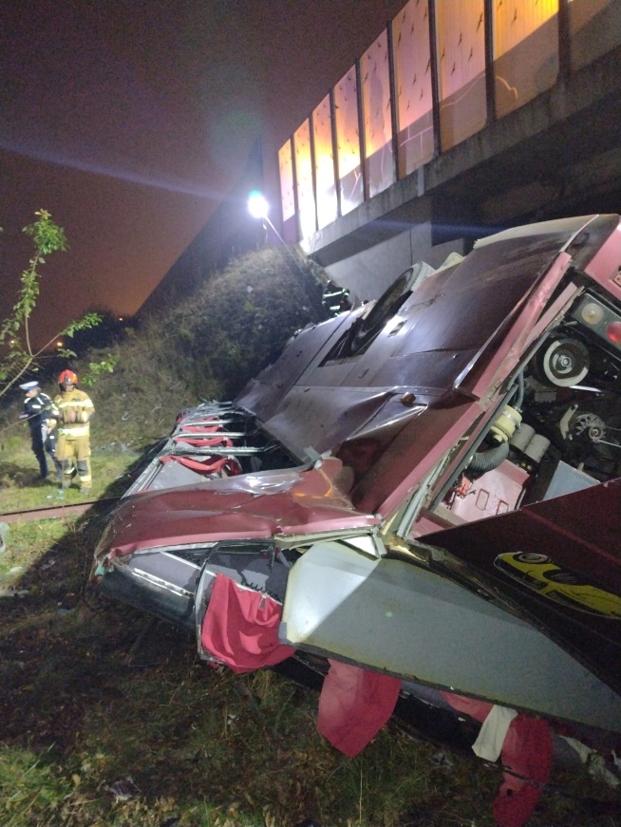
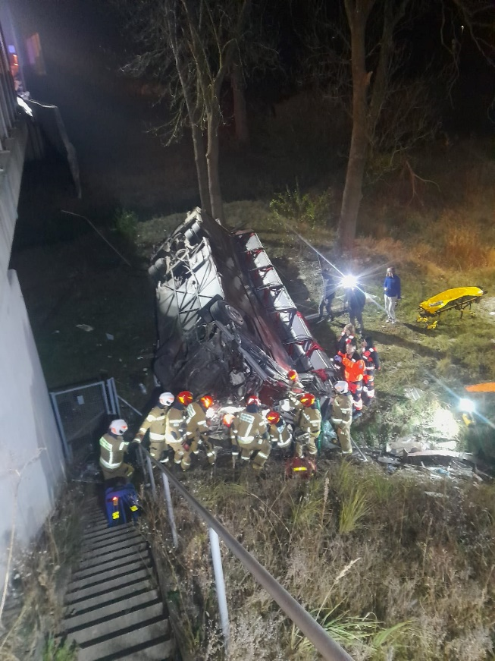
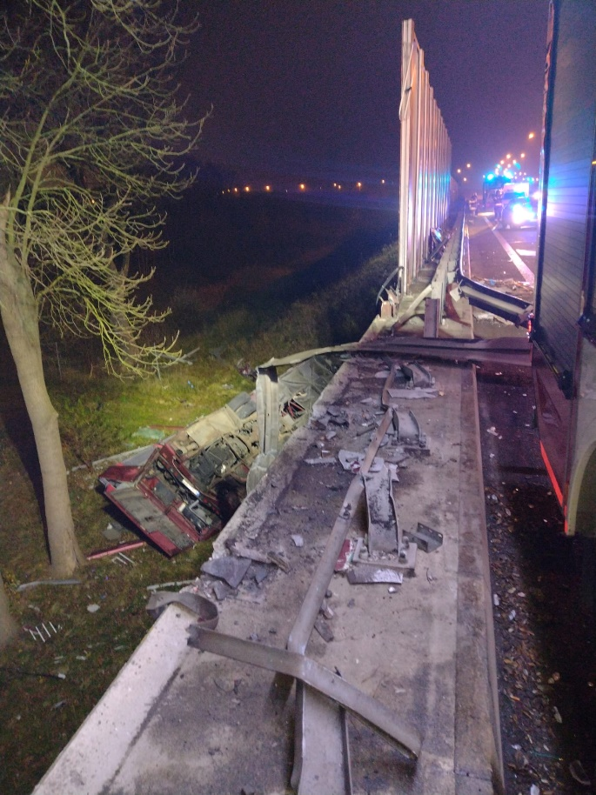
09.11.2024r. Autostrada A4
Na 3 kilometrze autostrady A4 doszło do niebezpiecznego zdarzenia. Autobus jadący w kierunku Niemiec, przecinając barierki zjechał na przeciwległy pas ruchu, przebił bariery dźwiękochłonne i spadł z wiaduktu z wysokości ok. 10 m na przyległy teren zielony. Kierowca pojazdu zmarł w wyniku odniesionych obrażeń, w chwili wypadku autokar nie przewoził pasażerów.
W działaniach brało udział: 5 zastępów PSP – 13 ratowników 1 zastęp OSP KSRG – 3 ratowników (OSP Trójca)

Slide 24
DZIAŁANIA PREWENCYJNE NA TERENIE POWIATU ZGORZELECKIEGO
w 2024 r.
Przeprowadzono 83 czynności kontrolno-rozpoznawcze w zakresie przestrzegania przepisów przeciwpożarowych, w tym:
36 odbiorów obiektów (w tym 14 na terenie gminy Zgorzelec),
2 kontroli sprawdzających (w tym 0 na terenie gminy miejskiej Zgorzelec),
45 kontroli podstawowych (w tym 9 na terenie gminy miejskiej Zgorzelec).
Komendant Powiatowy PSP w Zgorzelcu wydał łącznie 23 decyzji administracyjnych w związku z nieprawidłowościami stwierdzonymi w trakcie kontroli.
W związku ze stwierdzonymi nieprawidłowościami nałożono 1 mandat karny.

Slide 25
Komendant Powiatowy PSP w Zgorzelcu wydał:
10 opinii dotyczących organizacji imprez masowych (w tym 9 na terenie miasta Zgorzelec),
5 postanowień dotyczących miejsc wytwarzania, magazynowania i przetwarzania odpadów,
9 opinii dotyczących oddziałów przedszkolnych prowadzonych w budynkach szkół podstawowych oraz 1 postanowienie o odmowie wydania pozytywnej opinii,
2 opinie dotyczące wypoczynku dzieci.
Wystawiono 9 wystąpień do innych organów administracyjnych (PINB, Urzędy Gmin, Prokuratura, URE, WIOŚ) w zakresie stwierdzonych nieprawidłowości

Slide 26
Popularyzacja zagrożeń ochrony przeciwpożarowej:
Przeprowadzono 32 zajęcia, w których uczestniczyło 736 dzieci w ramach funkcjonowania Sali Edukacyjnej „Ognik”.
Funkcjonariusze KP PSP w Zgorzelcu 3 krotnie prowadzili zajęcia dla dzieci w szkołach podstawowych w zakresie pierwszej pomocy.
Przeprowadzono również 1 prelekcję dla seniorów.
Funkcjonariusze KP PSP w Zgorzelcu w roku 2024, 6-krotnie prowadzili zajęcia z wykorzystaniem „Mobilnego Ognika” podczas różnych imprez organizowanych w plenerze.

Slide 27
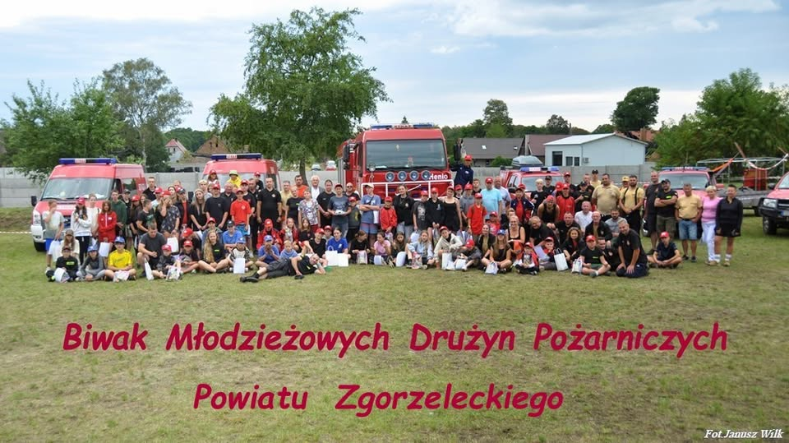
W dniach 23-25 sierpnia br. w Starym Węglińcu z inicjatywy Starosty Zgorzeleckiego zorganizowany został I Powiatowy Obóz dla Młodzieżowych Drużyn Pożarniczych z terenu powiatu zgorzeleckiego.
Wsparcie, w postaci zaplecza logistycznego obozu zapewniła Komenda Powiatowa PSP w Zgorzelcu. Funkcjonariusze zgorzeleckiej Komendy uczestniczyli także w ćwiczeniach ewakuacyjnych dla młodzieży oraz prowadzili zajęcia edukacyjne.

Slide 28
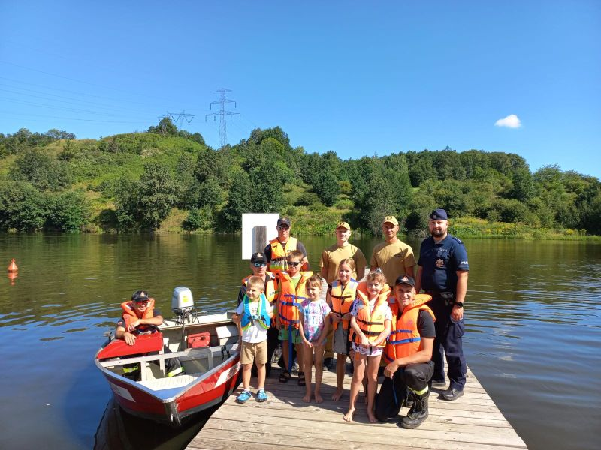
W ramach ogólnopolskiej kampanii „Kręci mnie bezpieczeństwo nad wodą”, jak również akcji „Bezpieczne Wakacje”, policjanci oraz strażacy prowadzili cykliczne kontrole kąpielisk.

Slide 29
DZIĘKUJE ZA UWAGĘ

